Slide 1
Les propriétés des matériaux
Fiche 49

Slide 2
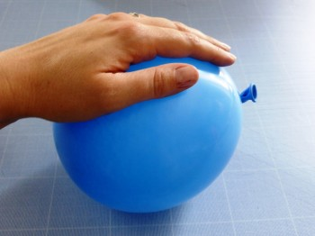
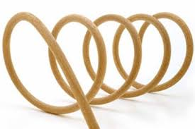
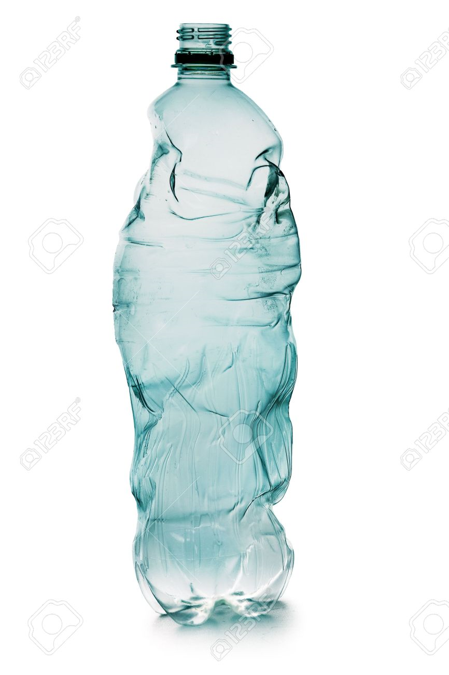
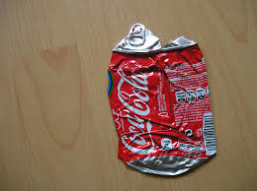
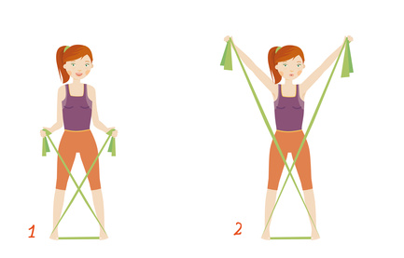
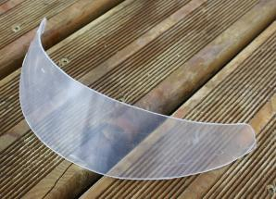
Les propriétés mécaniques
Elles décrivent le comportement
d'un matériau lorsqu'il est soumis à
des contraintes.

Slide 3
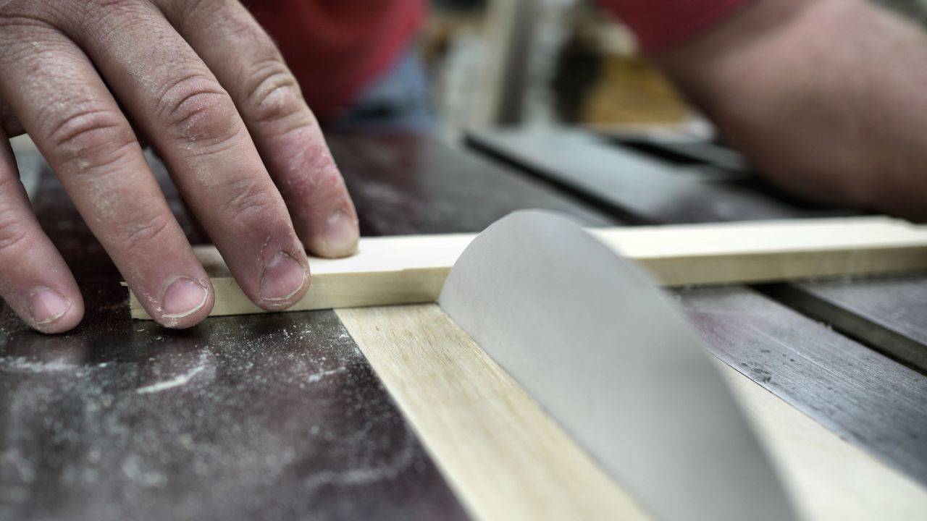
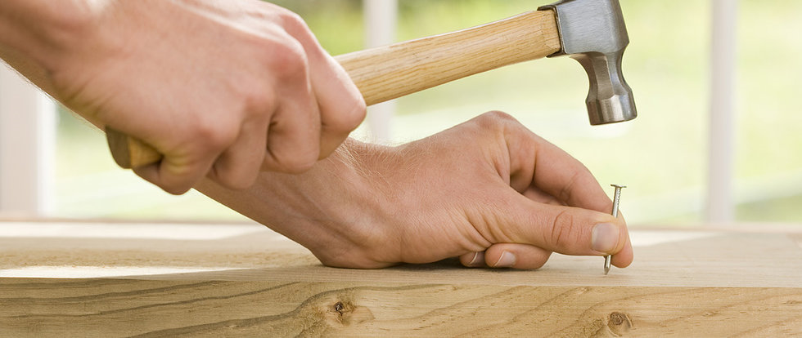

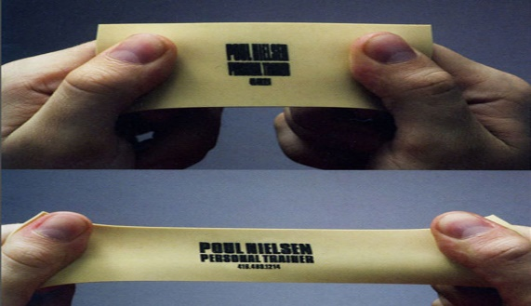
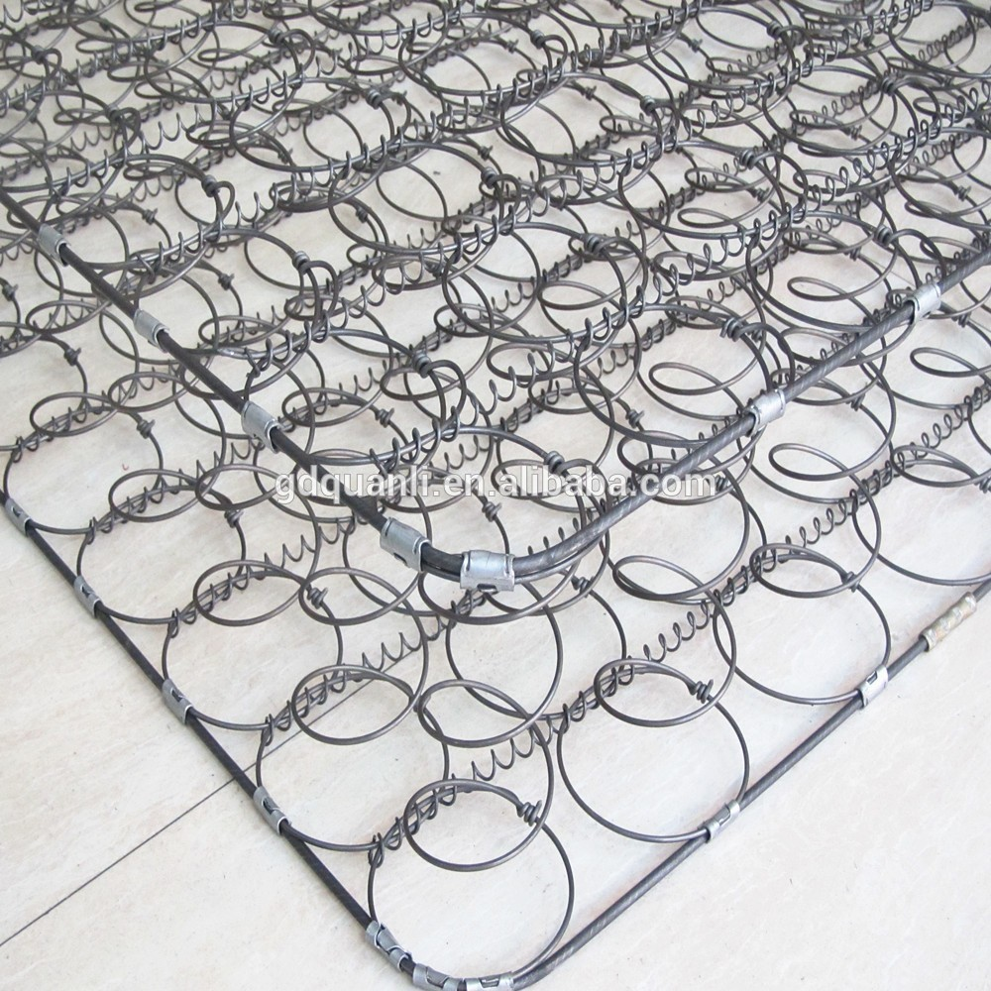
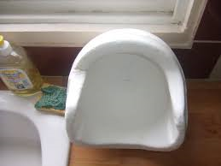

Les propriétés mécaniques
Propriété mécanique | Définition
Dureté | Résister à la pénétration.
Élasticité | Reprendre sa forme lorsque la contrainte qui l’a déformé a cessé.
Résilience | Résister aux chocs et reprendre sa forme après une deformation sans briser.

Slide 4
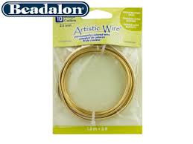
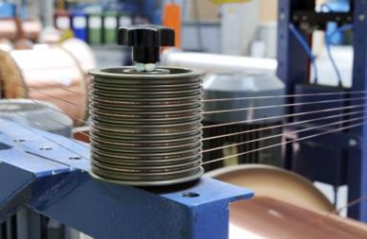



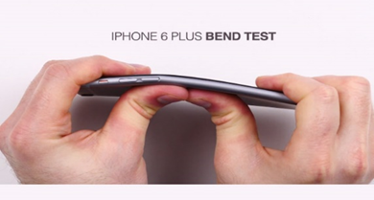
Propriete mecanique | Definition
Ductilite | S’etirer ou à se deformer de maniere irreversible sans briser lorsqu’il subit de fortes contraintes.
Malleabilite | S’aplatir ou se courber sans briser tout en gardant la forme desirée lorsquil subit des forces de compression.
Rigidite | Garder sa forme sous diverses contraintes.

Slide 5
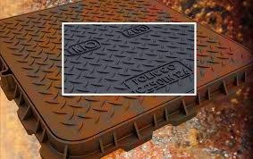
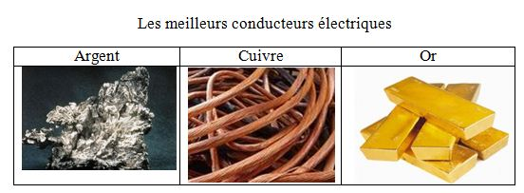
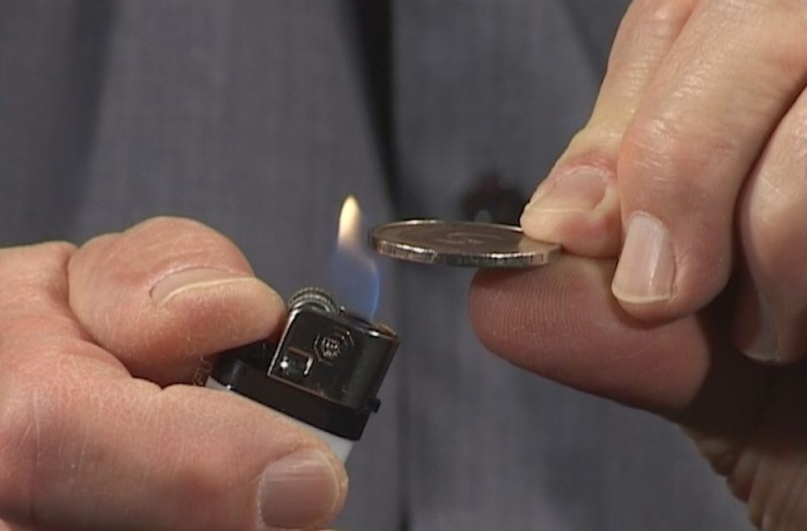
Autres propriétés
Propriété | Définition
Résistance à la corrosion | Résister à l'action de substances qui ont un effet corrosif (oxygène, acides, sels)
Conductibilité électrique | Capacité à laisser passer le courant électrique.
Conductibilité thermique | Capacité à transmettre la chaleur.

